Slide 1
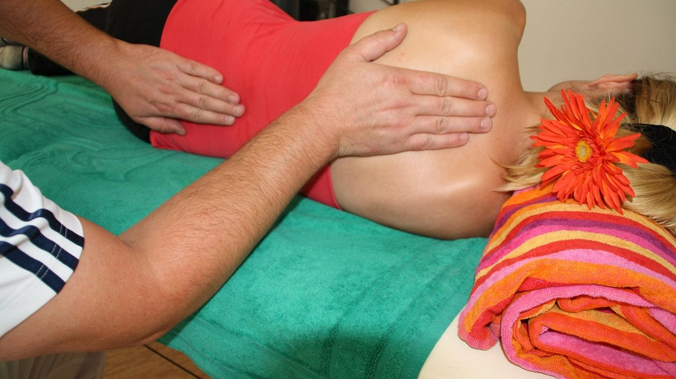
Tejido profundo y
puntos gatillo: qué se
discute
Salud y Estética
Ver el OA en saludyestetica.lumbre.lat
Notes:
Objeto de aprendizaje de Lumbre · Salud y Estética
Enlace: https://saludyestetica.lumbre.lat/object/sye-c36-r01-oa05-tejido-profundo-y-puntos-gatillo

Slide 2
Acerca de este OA · 1 de 2
Objetivo
Distinguir qué describe el término «tejido profundo» y qué se discute alrededor de los puntos gatillo, para explicar un límite sin diagnosticar y para graduar la presión por comodidad y respuesta.
Descripción
Lección del curso central de masaje descontracturante: qué significa «profundo» en la práctica, de dónde viene el término punto gatillo, por qué no es una prueba diagnóstica y cómo hablar de zonas sensibles sin prometer que se rompe o se deshace algo.
Tejido profundo y puntos gatillo: qué se discute
2 / 71
Notes:
Enlace al OA: https://saludyestetica.lumbre.lat/object/sye-c36-r01-oa05-tejido-profundo-y-puntos-gatillo

Slide 3
Acerca de este OA · 2 de 2
Autoría: Salud y Estética
Etiquetas: masaje · tejido profundo · punto gatillo · presión · límites
Tejido profundo y puntos gatillo: qué se discute
3 / 71
Notes:
Continuación de «Acerca de este OA» (2 de 2).

Slide 4
Tejido profundo y puntos gatillo: qué se discute · 1 de 2
Público y alcance
Personas que ya cursaron seguridad y fundamentos técnicos (c33 y c34) y quieren entender el trabajo profundo sin convertirlo en diagnóstico. Formación educativa: no habilita para ejercer, no enseña maniobras de riesgo y no sustituye práctica supervisada ni atención sanitaria.
Tejido profundo y puntos gatillo: qué se discute
4 / 71

Slide 5
Tejido profundo y puntos gatillo: qué se discute · 2 de 2
Una clienta llega y pide «un masaje profundo para deshacer el nudo que tengo en el trapecio». Mientras la persona se acomoda, cuenta que otra masajista le dijo que tenía «tres puntos gatillo activos» y que necesitaba aguantar el dolor para que se soltaran. En la camilla, al presionar la zona, el hombro se levanta y la respiración se corta. La frase «aquí hay un nudo» parece explicar todo, pero no explica nada: describe una sensación. Esta lección separa la sensación de la etiqueta, revisa qué se discute sobre el trabajo profundo y los puntos gatillo, y propone un lenguaje que no convierta una metáfora en un diagnóstico.
Tejido profundo y puntos gatillo: qué se discute
5 / 71
Notes:
Continuación de «Tejido profundo y puntos gatillo: qué se discute» (2 de 2).

Slide 6
Cuando alguien pide «profundo» · 1 de 2
En la recepción, la petición suele llegar así: «quiero un masaje profundo, tengo un nudo en el trapecio que no me deja mover el cuello». La palabra «profundo» parece describir una capa del cuerpo y «nudo», una pieza que se puede deshacer. Ninguna de las dos cosas es tan literal. Lo que se llama trabajo profundo es una forma de dosificar presión, ritmo y permanencia sobre tejidos blandos; no es una llave que llega a un compartimento secreto. La persona siente alivio o resistencia, y quien masajea ajusta, pero ninguno de los dos está viendo la profundidad en centímetros.
Tejido profundo y puntos gatillo: qué se discute
6 / 71

Slide 7
Cuando alguien pide «profundo» · 2 de 2
Esa diferencia importa porque cambia lo que se promete. Si «profundo» significa presión firme sostenida dentro de lo tolerable, se puede conversar sobre intensidad, zonas y respuesta. Si significa «llegar al origen del problema», se está vendiendo un diagnóstico que el tacto no produce. El masaje de bienestar trabaja sobre piel, grasa subcutánea, músculo y las envolturas de esos tejidos; lo hace desde fuera, sin imagen, sin biopsia y sin prueba de laboratorio. Describir la intención es honesto; fingir que se ve el interior, no.
Tejido profundo y puntos gatillo: qué se discute
7 / 71
Notes:
Continuación de «Cuando alguien pide «profundo»» (2 de 2).

Slide 8
El término «punto gatillo» y su historia · 1 de 4
La noción de punto gatillo se popularizó en el siglo XX con el trabajo clínico de Janet Travell y David Simons, que describieron zonas hipersensibles dentro de bandas tensas del músculo, capaces de reproducir dolor a distancia. El término resultó útil en consulta y, al mismo tiempo, se convirtió en vocabulario de spa. En una camilla de bienestar se usa para decir «aquí hay un punto que responde al tacto»; en un consultorio se usa dentro de un razonamiento clínico más amplio. La misma palabra cubre dos alcances distintos.
Tejido profundo y puntos gatillo: qué se discute
8 / 71

Slide 9
El término «punto gatillo» y su historia · 2 de 4
El problema es que la definición se apoya en lo que se palpa: una banda tensa, un punto doloroso, una respuesta de referencia. Si el hallazgo define el término y el término explica el hallazgo, la comprobación se vuelve circular. Distintos examinadores no siempre coinciden al localizar la misma banda o el mismo punto, y no existe una prueba de referencia —imagen, biopsia o marcador— que confirme «esto es un punto gatillo y aquello no». Es una descripción clínica discutida, no una etiqueta verificable como una fractura en una radiografía.
Tejido profundo y puntos gatillo: qué se discute
9 / 71
Notes:
Continuación de «El término «punto gatillo» y su historia» (2 de 4).

Slide 10
El término «punto gatillo» y su historia · 3 de 4
Qué cubre esta lección
Explica conceptos y lenguaje para un masaje de bienestar con presión firme. No enseña maniobras, no convierte el punto gatillo en diagnóstico y no habilita para ejercer. La presión firme se aprende con un instructor presente y sobre personas que consienten.
Tejido profundo y puntos gatillo: qué se discute
10 / 71
Notes:
Continuación de «El término «punto gatillo» y su historia» (3 de 4).

Slide 11
El término «punto gatillo» y su historia · 4 de 4
Señales que detienen la zona
Hormigueo, adormecimiento, pérdida de fuerza, dolor que baja por el brazo o la pierna, mareo o una pierna unilateralmente hinchada, caliente o dolorosa obligan a detener el contacto y orientar a valoración. No se «prueba» si aguanta.
Cambia la frase, no la sensación
Si ibas a decir «tienes un nudo», prueba con «aquí noto una zona más tensa y sensible». La segunda frase dice lo mismo que puedes comprobar y no le pone nombre a una causa que no has valorado.
Tejido profundo y puntos gatillo: qué se discute
11 / 71
Notes:
Continuación de «El término «punto gatillo» y su historia» (4 de 4).

Slide 12
Por qué no es una prueba diagnóstica · 1 de 2
Un hallazgo palpable puede acompañar al dolor sin explicarlo. Personas sin molestias también tienen zonas sensibles, bandas que se sienten tensas y puntos que reproducen una sensación al presionarlos. La sensibilidad cambia con el sueño, el estrés, la posición, la temperatura, el tiempo que se mantiene la presión y la expectativa de quien está en la camilla. Por eso encontrar «algo» no permite concluir la causa del dolor ni decidir que ese «algo» es lo que hay que corregir. La palpación informa de una respuesta, no de un mecanismo.
Tejido profundo y puntos gatillo: qué se discute
12 / 71

Slide 13
Por qué no es una prueba diagnóstica · 2 de 2
Tampoco el alivio inmediato confirma el diagnóstico. Si presionar una zona y sentir menos tensión después probara que allí estaba el origen, cualquier maniobra que distraiga o dé calor quedaría confirmada por el mismo razonamiento. La conclusión honesta es más modesta: «esta zona responde de forma sensible al tacto y voy a trabajarla dentro de lo tolerable». El paso siguiente no es ponerle nombre, sino observar cómo evoluciona y derivar si aparecen señales que no corresponden a un masaje de bienestar.
Tejido profundo y puntos gatillo: qué se discute
13 / 71
Notes:
Continuación de «Por qué no es una prueba diagnóstica» (2 de 2).

Slide 14
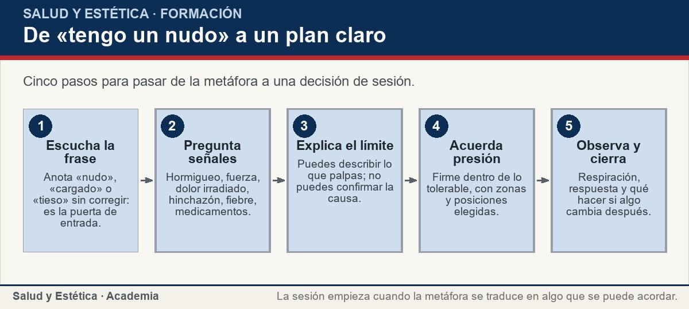
Por qué no es una prueba diagnóstica
Cinco pasos para pasar de la metáfora a una decisión de sesión.
Ver imagen original en el OA
Notes:
Imagen del OA: assets/fig-1-flujo.jpg
Texto alternativo: De «tengo un nudo» a un plan claro
Pie: Cinco pasos para pasar de la metáfora a una decisión de sesión.
Enlace: https://saludyestetica.lumbre.lat/object/sye-c36-r01-oa05-tejido-profundo-y-puntos-gatillo

Slide 15
Qué se discute sobre el trabajo profundo · 1 de 2
La evidencia sobre masaje profundo y puntos gatillo es limitada y de corto plazo. Para dolor lumbar, la revisión Cochrane en español concluye que existe muy poca confianza en que el masaje sea un tratamiento eficaz; el aumento de la intensidad del dolor fue el evento adverso más frecuente, informado entre el 1,5 % y el 25 % de los participantes. NICE considera la terapia manual sólo como parte de un paquete que incluye ejercicio. Ninguna de las dos fuentes respalda la idea de que presionar más fuerte garantice un mejor resultado.
Tejido profundo y puntos gatillo: qué se discute
15 / 71

Slide 16
Qué se discute sobre el trabajo profundo · 2 de 2
Los estudios específicos de compresión sobre zonas sensibles suelen ser pequeños, heterogéneos y con seguimiento breve; comparan técnicas entre sí y no siempre contra una atención creíble. Eso no significa que la experiencia de alivio sea falsa: significa que no se puede atribuir a la desaparición de una estructura concreta. La discusión legítima es sobre intensidad, tolerancia y contexto, no sobre una prueba que confirme la etiqueta. Y una discusión no se resuelve subiendo la presión. La modestia no quita utilidad: ordena la conversación y evita promesas.
Tejido profundo y puntos gatillo: qué se discute
16 / 71
Notes:
Continuación de «Qué se discute sobre el trabajo profundo» (2 de 2).

Slide 17
Qué se discute sobre el trabajo profundo
Frases frecuentes en la camilla y su traducción honesta. Las frases son ejemplos ficticios de conversación, no diagnósticos ni testimonios.
Tejido profundo y puntos gatillo: qué se discute
17 / 71
Notes:
Título completo de la tabla que sigue.

Slide 18
Tabla · 1 de 2
Lo que se dice | Qué describe en realidad | Cómo decirlo sin diagnosticar
«Tienes un nudo en el trapecio» | Una zona que se siente tensa y sensible al tacto | «Aquí noto una zona más tensa y sensible; no sé la causa»
«Es un punto gatillo activo» | Un término descriptivo en discusión, sin prueba de referencia | «Es un punto que responde al tacto; no confirma una lesión»
«Hay que romper la adherencia» | Una metáfora sin respaldo verificable | «Vamos a trabajar la zona con presión que toleres»
Tejido profundo y puntos gatillo: qué se discute
18 / 71
Notes:
Tabla del OA: Tabla
Enlace: https://saludyestetica.lumbre.lat/object/sye-c36-r01-oa05-tejido-profundo-y-puntos-gatillo

Slide 19
Tabla · 2 de 2
Lo que se dice | Qué describe en realidad | Cómo decirlo sin diagnosticar
«Profundo para llegar al músculo» | Una intención de presión, no una profundidad medida | «Presión firme, siempre dentro de lo que te resulte cómodo»
«Si no duele, no llega» | Una creencia que confunde dolor con eficacia | «Si duele, bajamos: la respuesta manda, no la resistencia»
Tejido profundo y puntos gatillo: qué se discute
19 / 71
Notes:
Tabla del OA: Tabla
Enlace: https://saludyestetica.lumbre.lat/object/sye-c36-r01-oa05-tejido-profundo-y-puntos-gatillo

Slide 20
Metáforas que se vuelven promesas · 1 de 2
«Nudo», «adherencia», «banda tensa» y «tejido pegado» son metáforas útiles para conversar, pero se convierten en problema cuando el cliente las entiende como un defecto estructural que alguien va a reparar. De ahí nacen frases como «te voy a romper la adherencia» o «aquí hay que deshacer el nudo». El masaje no corta, no separa planos ni despega tejidos; aplica fuerzas sobre la superficie y el cuerpo responde. La fascia no es una bolsa de plástico arrugada que se estira a voluntad. La metáfora sirve para explicar, no para afirmar.
Tejido profundo y puntos gatillo: qué se discute
20 / 71

Slide 21
Metáforas que se vuelven promesas · 2 de 2
El lenguaje honesto no es más frío; es más preciso. «Zona tensa al tacto», «punto sensible», «respuesta de tirantez» y «trabajo con presión firme dentro de lo que toleras» describen lo mismo sin inventar una lesión. También evita dos daños frecuentes: que la persona se sienta rota y que vuelva muchas veces a que le «arreglen» algo que nadie ha demostrado. Si el cliente pregunta qué tiene, la respuesta correcta es que no se diagnostica desde la camilla y que, si el dolor cambia o aparecen síntomas nuevos, conviene una valoración.
Tejido profundo y puntos gatillo: qué se discute
21 / 71
Notes:
Continuación de «Metáforas que se vuelven promesas» (2 de 2).

Slide 22
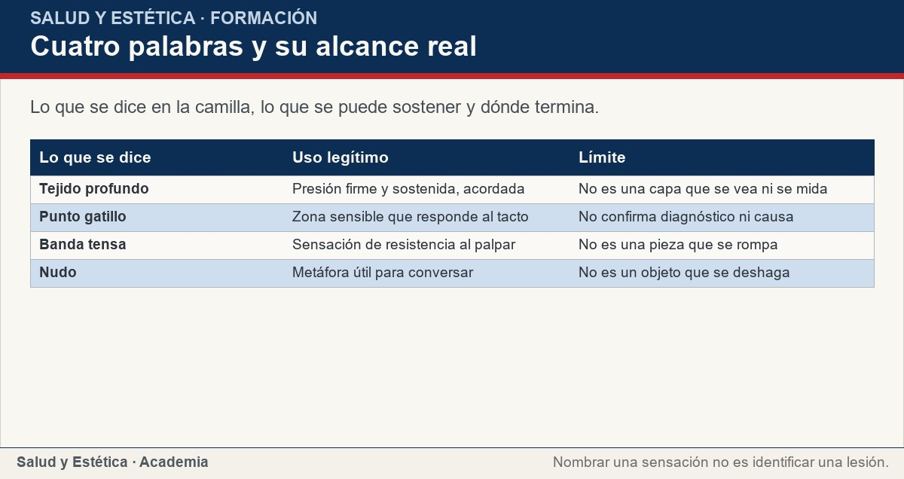
Metáforas que se vuelven promesas
Lo que se dice en la camilla, lo que se puede sostener y dónde termina.
Ver imagen original en el OA
Notes:
Imagen del OA: assets/fig-2-matriz.jpg
Texto alternativo: Cuatro palabras y su alcance real
Pie: Lo que se dice en la camilla, lo que se puede sostener y dónde termina.
Enlace: https://saludyestetica.lumbre.lat/object/sye-c36-r01-oa05-tejido-profundo-y-puntos-gatillo

Slide 23
Presión firme, decisiones claras · 1 de 2
La presión se gradúa por comodidad y respuesta, no por resistencia. Una respiración que se corta, un hombro que se levanta, una mueca o un «así está bien» dicho con los dientes apretados son información. Si la persona pide «más fuerte porque no siento nada», se explica que la falta de sensación no es una meta y que el dolor intenso no mide eficacia. Esa información vale más que cualquier frase de resistencia. Si aparece hormigueo, adormecimiento, pérdida de fuerza, dolor que baja por el brazo o la pierna, o mareo, se detiene la zona y se deriva.
Tejido profundo y puntos gatillo: qué se discute
23 / 71

Slide 24
Presión firme, decisiones claras · 2 de 2
Hay zonas donde la presión profunda exige formación específica y, en muchos casos, no tiene lugar en un servicio general: el cuello anterior, la axila, el hueco detrás de la rodilla, el abdomen y cualquier área con ganglios, heridas o piel frágil. Trabajar cerca de ellas sin criterio puede comprimir estructuras que no se ven. Antes de empezar, se acuerda qué se va a hacer, qué no y qué se va a evitar; al terminar, se registra la respuesta y se explican las señales que obligan a consultar. El registro convierte esa conversación en algo que se puede revisar.
Tejido profundo y puntos gatillo: qué se discute
24 / 71
Notes:
Continuación de «Presión firme, decisiones claras» (2 de 2).

Slide 25
Sección
Presión firme, decisiones claras · Procedimiento: revisar una petición de trabajo profundo en seis pasos · Paso 1 de 6
Traduce la petición
Pregunta qué siente, dónde y desde cuándo. «Nudo» puede significar tirantez, cansancio, ardor o una molestia que aparece al mover el cuello.
Tejido profundo y puntos gatillo: qué se discute
25 / 71
Notes:
Recorrido: Procedimiento: revisar una petición de trabajo profundo en seis pasos
Paso 1 de 6: Traduce la petición
Texto del paso: Pregunta qué siente, dónde y desde cuándo. «Nudo» puede significar tirantez, cansancio, ardor o una molestia que aparece al mover el cuello.
Enlace: https://saludyestetica.lumbre.lat/object/sye-c36-r01-oa05-tejido-profundo-y-puntos-gatillo

Slide 26
Sección
Presión firme, decisiones claras · Procedimiento: revisar una petición de trabajo profundo en seis pasos · Paso 2 de 6
Busca señales que cambian la decisión
Hormigueo, adormecimiento, pérdida de fuerza, dolor irradiado, hinchazón, fiebre, cirugía reciente, anticoagulantes o piel lesionada. No para prohibir por diagnóstico, sino para adaptar o derivar.
Tejido profundo y puntos gatillo: qué se discute
26 / 71
Notes:
Recorrido: Procedimiento: revisar una petición de trabajo profundo en seis pasos
Paso 2 de 6: Busca señales que cambian la decisión
Texto del paso: Hormigueo, adormecimiento, pérdida de fuerza, dolor irradiado, hinchazón, fiebre, cirugía reciente, anticoagulantes o piel lesionada. No para prohibir por diagnóstico, sino para adaptar o derivar.
Enlace: https://saludyestetica.lumbre.lat/object/sye-c36-r01-oa05-tejido-profundo-y-puntos-gatillo

Slide 27
Sección
Presión firme, decisiones claras · Procedimiento: revisar una petición de trabajo profundo en seis pasos · Paso 3 de 6
Explica el alcance
Di que puedes describir lo que palpas y trabajar dentro de lo tolerable, pero que no puedes confirmar la causa ni prometer que una estructura se rompa o se deshaga.
Tejido profundo y puntos gatillo: qué se discute
27 / 71
Notes:
Recorrido: Procedimiento: revisar una petición de trabajo profundo en seis pasos
Paso 3 de 6: Explica el alcance
Texto del paso: Di que puedes describir lo que palpas y trabajar dentro de lo tolerable, pero que no puedes confirmar la causa ni prometer que una estructura se rompa o se deshaga.
Enlace: https://saludyestetica.lumbre.lat/object/sye-c36-r01-oa05-tejido-profundo-y-puntos-gatillo

Slide 28
Sección
Presión firme, decisiones claras · Procedimiento: revisar una petición de trabajo profundo en seis pasos · Paso 4 de 6
Acuerda presión, zonas y posición
Elige una presión firme que la persona pueda describir como tolerable, evita cuello anterior, axila, hueco poplíteo y abdomen, y confirma en voz alta lo acordado.
Tejido profundo y puntos gatillo: qué se discute
28 / 71
Notes:
Recorrido: Procedimiento: revisar una petición de trabajo profundo en seis pasos
Paso 4 de 6: Acuerda presión, zonas y posición
Texto del paso: Elige una presión firme que la persona pueda describir como tolerable, evita cuello anterior, axila, hueco poplíteo y abdomen, y confirma en voz alta lo acordado.
Enlace: https://saludyestetica.lumbre.lat/object/sye-c36-r01-oa05-tejido-profundo-y-puntos-gatillo

Slide 29
Sección
Presión firme, decisiones claras · Procedimiento: revisar una petición de trabajo profundo en seis pasos · Paso 5 de 6
Observa la respuesta en tiempo real
Vigila respiración, tono del hombro, muecas y palabras. Si la zona se defiende o aparece hormigueo, se reduce la presión o se detiene el contacto.
Tejido profundo y puntos gatillo: qué se discute
29 / 71
Notes:
Recorrido: Procedimiento: revisar una petición de trabajo profundo en seis pasos
Paso 5 de 6: Observa la respuesta en tiempo real
Texto del paso: Vigila respiración, tono del hombro, muecas y palabras. Si la zona se defiende o aparece hormigueo, se reduce la presión o se detiene el contacto.
Enlace: https://saludyestetica.lumbre.lat/object/sye-c36-r01-oa05-tejido-profundo-y-puntos-gatillo

Slide 30
Sección
Presión firme, decisiones claras · Procedimiento: revisar una petición de trabajo profundo en seis pasos · Paso 6 de 6
Cierra con expectativa y registro
Explica que puede haber alivio pasajero y molestia leve después; anota zonas, respuesta y qué hacer si aparece debilidad, adormecimiento o dolor que no cede.
Tejido profundo y puntos gatillo: qué se discute
30 / 71
Notes:
Recorrido: Procedimiento: revisar una petición de trabajo profundo en seis pasos
Paso 6 de 6: Cierra con expectativa y registro
Texto del paso: Explica que puede haber alivio pasajero y molestia leve después; anota zonas, respuesta y qué hacer si aparece debilidad, adormecimiento o dolor que no cede.
Enlace: https://saludyestetica.lumbre.lat/object/sye-c36-r01-oa05-tejido-profundo-y-puntos-gatillo

Slide 31
Presión firme, decisiones claras · Caso ficticio: el «nudo» de Marcos · Paso 1 de 3
Los datos del caso
Caso ficticio. Marcos, nombre inventado, tiene treinta y ocho años y pasa diez horas frente a una computadora. Pide «lo más profundo que se pueda» para un «nudo» entre el cuello y el hombro. No tiene hormigueo, pérdida de fuerza ni dolor irradiado, y no toma medicamentos.
Tejido profundo y puntos gatillo: qué se discute
31 / 71
Notes:
Recorrido: Caso ficticio: el «nudo» de Marcos
Paso 1 de 3: Los datos del caso
Texto del paso: Caso ficticio. Marcos, nombre inventado, tiene treinta y ocho años y pasa diez horas frente a una computadora. Pide «lo más profundo que se pueda» para un «nudo» entre el cuello y el hombro. No tiene hormigueo, pérdida de fuerza ni dolor irradiado, y no toma medicamentos.
Enlace: https://saludyestetica.lumbre.lat/object/sye-c36-r01-oa05-tejido-profundo-y-puntos-gatillo

Slide 32
Presión firme, decisiones claras · Caso ficticio: el «nudo» de Marcos · Paso 2 de 3
Lo que se acuerda
Quien lo atiende le explica que puede notar una zona tensa y sensible, pero que no va a diagnosticarle un punto gatillo ni prometerle que algo se rompa. Acuerdan presión firme tolerable, espalda alta y hombros, sin cuello anterior, y una posición cómoda. Marcos elige avisar si aparece hormigueo.
Tejido profundo y puntos gatillo: qué se discute
32 / 71
Notes:
Recorrido: Caso ficticio: el «nudo» de Marcos
Paso 2 de 3: Lo que se acuerda
Texto del paso: Quien lo atiende le explica que puede notar una zona tensa y sensible, pero que no va a diagnosticarle un punto gatillo ni prometerle que algo se rompa. Acuerdan presión firme tolerable, espalda alta y hombros, sin cuello anterior, y una posición cómoda. Marcos elige avisar si aparece hormigueo.
Enlace: https://saludyestetica.lumbre.lat/object/sye-c36-r01-oa05-tejido-profundo-y-puntos-gatillo

Slide 33
Presión firme, decisiones claras · Caso ficticio: el «nudo» de Marcos · Paso 3 de 3
Qué decide y por qué
La sesión se ajusta dos veces porque el hombro se levanta. Al terminar, Marcos siente menos carga, pero se le dice que el alivio puede ser pasajero y que no hay un «nudo» deshecho. Se le sugiere moverse cada hora y consultar si aparece adormecimiento o debilidad. La decisión fue describir, no etiquetar.
Tejido profundo y puntos gatillo: qué se discute
33 / 71
Notes:
Recorrido: Caso ficticio: el «nudo» de Marcos
Paso 3 de 3: Qué decide y por qué
Texto del paso: La sesión se ajusta dos veces porque el hombro se levanta. Al terminar, Marcos siente menos carga, pero se le dice que el alivio puede ser pasajero y que no hay un «nudo» deshecho. Se le sugiere moverse cada hora y consultar si aparece adormecimiento o debilidad. La decisión fue describir, no etiquetar.
Enlace: https://saludyestetica.lumbre.lat/object/sye-c36-r01-oa05-tejido-profundo-y-puntos-gatillo

Slide 34
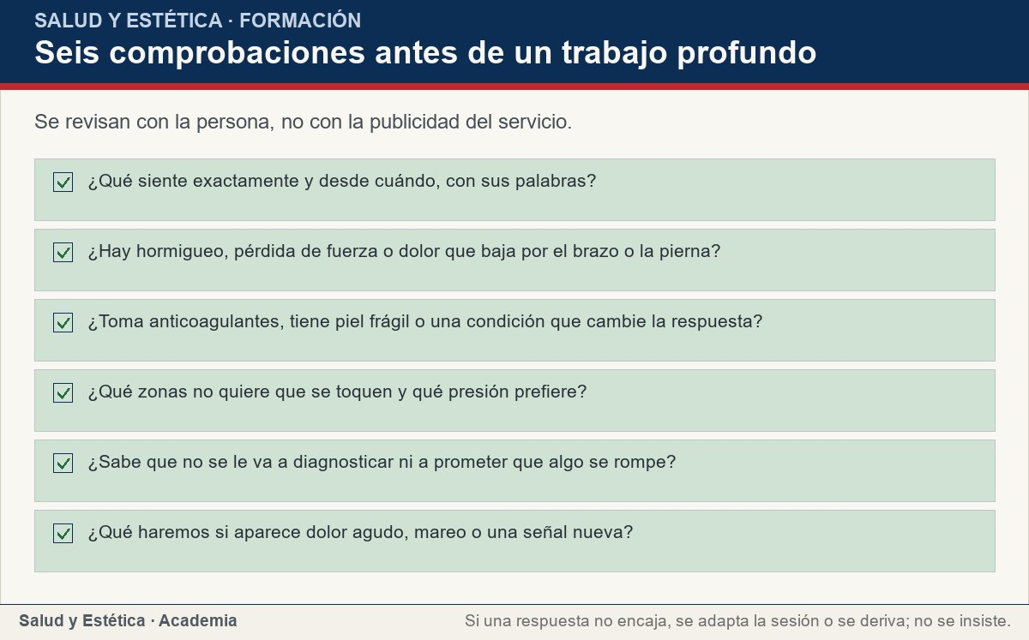
Presión firme, decisiones claras
Se revisan con la persona, no con la publicidad del servicio.
Ver imagen original en el OA
Notes:
Imagen del OA: assets/fig-3-checklist.jpg
Texto alternativo: Seis comprobaciones antes de un trabajo profundo
Pie: Se revisan con la persona, no con la publicidad del servicio.
Enlace: https://saludyestetica.lumbre.lat/object/sye-c36-r01-oa05-tejido-profundo-y-puntos-gatillo

Slide 35
Errores frecuentes · 1 de 2
•
Afirmar «tienes un punto gatillo» como si fuera un diagnóstico. El término describe una zona sensible en discusión, no una prueba. Decirlo con seguridad cierra la conversación y puede retrasar una valoración. Se describe lo que se palpa y se aclara el límite.
•
Vender que se «rompen adherencias» o se «deshacen nudos». El masaje no corta ni separa tejidos. La metáfora se convierte en promesa estructural y en expectativa de reparación. Se habla de presión tolerable y respuesta, no de piezas que se desarman.
Tejido profundo y puntos gatillo: qué se discute
35 / 71

Slide 36
Errores frecuentes · 2 de 2
•
Subir la presión porque «no duele lo suficiente». El dolor intenso no mide eficacia. La presión se gradúa por comodidad y respuesta; el aumento de dolor es un efecto adverso descrito, no un logro. Si la persona se defiende, se baja.
•
Trabajar con presión profunda zonas de cuidado sin formación. Cuello anterior, axila, hueco poplíteo y abdomen concentran estructuras que no se ven. La presión firme sin supervisión ni indicación puede comprimirlas. Esas zonas se evitan o se derivan.
Tejido profundo y puntos gatillo: qué se discute
36 / 71
Notes:
Continuación de «Errores frecuentes» (2 de 2).

Slide 37
Criterios para decidir · 1 de 4
1.
Si la persona pide «romper adherencias» o «deshacer nudos», reformula el objetivo como trabajo de presión tolerable y explica qué no se puede afirmar.
2.
Si aparece hormigueo, adormecimiento, pérdida de fuerza o dolor irradiado, se detiene la zona y se orienta a valoración; no se prueba resistencia.
3.
Si hay anticoagulantes, piel frágil o facilidad para hematomas, se reduce la presión y se evitan zonas de riesgo; se registra lo acordado.
Tejido profundo y puntos gatillo: qué se discute
37 / 71

Slide 38
Criterios para decidir · 2 de 4
4.
Si la persona pide un diagnóstico o el nombre de lo que tiene, se explica que no se diagnostica desde la camilla y se sugiere una valoración.
5.
Si el dolor aumenta durante la sesión y no cede al reducir la presión, se termina el contacto y se registra la respuesta.
Tejido profundo y puntos gatillo: qué se discute
38 / 71
Notes:
Continuación de «Criterios para decidir» (2 de 4).

Slide 39
Criterios para decidir · 3 de 4
Límites y escalamiento
Orienta a valoración médica urgente si aparece una pierna unilateralmente hinchada, caliente o dolorosa; dolor súbito e intenso; traumatismo; fiebre; pérdida de fuerza; alteración sensitiva nueva; o dificultad para controlar esfínteres.
Sugiere consulta habitual si el hormigueo o el adormecimiento persisten, si el dolor cambia de carácter o si limita actividades durante varios días. Esta lección no clasifica enfermedades ni decide tratamientos: enseña cuándo el trabajo profundo se detiene y la valoración empieza.
Tejido profundo y puntos gatillo: qué se discute
39 / 71
Notes:
Continuación de «Criterios para decidir» (3 de 4).

Slide 40
Criterios para decidir · 4 de 4
La presión firme se practica con instructor presente.
Tejido profundo y puntos gatillo: qué se discute
40 / 71
Notes:
Continuación de «Criterios para decidir» (4 de 4).

Slide 41
Actividad 1 · Opción múltiple
Sección: Comprueba lo que aprendiste
¿Qué describe mejor el «trabajo profundo» en un masaje de bienestar?
A) Una capa anatómica que se alcanza con más fuerza.
B) Una forma de dosificar presión e intención dentro de lo tolerable.
C) Una maniobra que separa adherencias y deshacer nudos.
D) Una prueba de que el músculo está contracturado.
Tejido profundo y puntos gatillo: qué se discute
41 / 71
Notes:
Solución: B) Una forma de dosificar presión e intención dentro de lo tolerable.
Explicación: «Profundo» nombra una intención y una forma de dosificar presión, no una capa medida ni una prueba. El masaje no separa tejidos ni confirma contracturas.
Evidencia: La revisión Cochrane y la guía NICE no respaldan que una presión más intensa garantice mejor resultado; el aumento de dolor figura entre los efectos adversos.
Enlace al OA: https://saludyestetica.lumbre.lat/object/sye-c36-r01-oa05-tejido-profundo-y-puntos-gatillo

Slide 42
Actividad 2 · Opción múltiple
Sección: Comprueba lo que aprendiste
Una persona sin dolor también presenta una zona sensible al tacto. ¿Qué se concluye?
A) Que esa zona es la causa de cualquier dolor futuro.
B) Que el hallazgo por sí solo no explica el dolor de otra persona.
C) Que hay un punto gatillo activo que debe tratarse.
D) Que la palpación sustituye una valoración clínica.
Tejido profundo y puntos gatillo: qué se discute
42 / 71
Notes:
Solución: B) Que el hallazgo por sí solo no explica el dolor de otra persona.
Explicación: Los hallazgos palpables aparecen con y sin dolor. Describen una respuesta, no una causa. La conclusión correcta es modesta y no etiqueta.
Evidencia: La definición de punto gatillo se apoya en el propio hallazgo palpable y carece de una prueba de referencia que la confirme.
Enlace al OA: https://saludyestetica.lumbre.lat/object/sye-c36-r01-oa05-tejido-profundo-y-puntos-gatillo

Slide 43
Actividad 3 · Verdadero o falso
Sección: Comprueba lo que aprendiste
Localizar un punto gatillo con el tacto confirma la causa del dolor.
A) Verdadero
B) Falso
Tejido profundo y puntos gatillo: qué se discute
43 / 71
Notes:
Solución: Falso
Explicación: No existe una prueba de referencia que confirme la etiqueta. El tacto informa de sensibilidad y resistencia, no de la causa.
Evidencia: Distintos examinadores no siempre coinciden al localizar la misma banda o el mismo punto sensible.
Enlace al OA: https://saludyestetica.lumbre.lat/object/sye-c36-r01-oa05-tejido-profundo-y-puntos-gatillo

Slide 44
Actividad 4 · Verdadero o falso
Sección: Comprueba lo que aprendiste
El aumento del dolor al día siguiente no demuestra que el masaje haya funcionado.
A) Verdadero
B) Falso
Tejido profundo y puntos gatillo: qué se discute
44 / 71
Notes:
Solución: Verdadero
Explicación: El dolor intenso o el hematoma son efectos adversos, no señales de eficacia. La presión se ajusta por comodidad y respuesta.
Evidencia: Cochrane reporta el aumento de la intensidad del dolor como evento adverso frecuente en los estudios de masaje.
Enlace al OA: https://saludyestetica.lumbre.lat/object/sye-c36-r01-oa05-tejido-profundo-y-puntos-gatillo

Slide 45
Actividad 5 · Relacionar · 1 de 2
Sección: Comprueba lo que aprendiste
Relaciona cada término con su alcance honesto.
Columna A
1. «Nudo»
2. Punto gatillo
3. Tejido profundo
4. Banda tensa
5. Prueba diagnóstica
Columna B
A) Término descriptivo en discusión, sin prueba de referencia
Tejido profundo y puntos gatillo: qué se discute
45 / 71
Notes:
Solución: «Nudo» → Metáfora para conversar, no una pieza que se deshaga
Punto gatillo → Término descriptivo en discusión, sin prueba de referencia
Tejido profundo → Presión firme acordada, no una capa que se mida
Banda tensa → Sensación de resistencia al palpar
Prueba diagnóstica → Algo que el tacto no ofrece
Evidencia: Cada término describe una sensación o una intención; ninguno confirma por sí solo la causa de un dolor.
Enlace al OA: https://saludyestetica.lumbre.lat/object/sye-c36-r01-oa05-tejido-profundo-y-puntos-gatillo

Slide 46
Actividad 5 · Relacionar · 2 de 2
B) Presión firme acordada, no una capa que se mida
C) Sensación de resistencia al palpar
D) Algo que el tacto no ofrece
E) Metáfora para conversar, no una pieza que se deshaga
Tejido profundo y puntos gatillo: qué se discute
46 / 71
Notes:
Continuación de «Actividad 5 · Relacionar» (2 de 2).

Slide 47
Actividad 6 · Completar la frase
Sección: Comprueba lo que aprendiste
El trabajo profundo se dosifica por ___ y respuesta, no por resistencia. Un punto sensible al tacto no confirma la ___ del dolor. Si aparece hormigueo o pérdida de fuerza, se ___ la zona y se deriva.
Tejido profundo y puntos gatillo: qué se discute
47 / 71
Notes:
Solución: comodidad · causa · detiene
Explicación: La presión se gradúa por tolerancia; el hallazgo no explica la causa; una señal neurológica detiene el trabajo y pide valoración.
Evidencia: Práctica de seguridad del área y límites de la palpación descritos en la lección.
Enlace al OA: https://saludyestetica.lumbre.lat/object/sye-c36-r01-oa05-tejido-profundo-y-puntos-gatillo

Slide 48
Actividad 7 · Clasificar · 1 de 2
Sección: Comprueba lo que aprendiste
Clasifica cada frase según lo que corresponde en una sesión de bienestar.
Categorías
• Se puede afirmar
• Se explica el límite
• Se deriva
1. «Aquí noto una zona más tensa y sensible»
2. «Voy a trabajar con presión que toleres»
Tejido profundo y puntos gatillo: qué se discute
48 / 71
Notes:
Solución: 1. «Aquí noto una zona más tensa y sensible» → Se puede afirmar
2. «Voy a trabajar con presión que toleres» → Se puede afirmar
3. «Tienes tres puntos gatillo activos» → Se explica el límite
4. «Esto va a romper la adherencia» → Se explica el límite
5. «Este nudo hay que deshacerlo» → Se explica el límite
6. Hormigueo que persiste al cambiar de posición → Se deriva
7. Pérdida de fuerza en una mano → Se deriva
8. Pierna hinchada, caliente y dolorosa → Se deriva
Evidencia: El alcance se decide con lo que se puede comprobar; las señales neurológicas o vasculares salen del masaje de bienestar.
Enlace al OA: https://saludyestetica.lumbre.lat/object/sye-c36-r01-oa05-tejido-profundo-y-puntos-gatillo

Slide 49
Actividad 7 · Clasificar · 2 de 2
3. «Tienes tres puntos gatillo activos»
4. «Esto va a romper la adherencia»
5. «Este nudo hay que deshacerlo»
6. Hormigueo que persiste al cambiar de posición
7. Pérdida de fuerza en una mano
8. Pierna hinchada, caliente y dolorosa
Clasifica cada elemento en una de las categorías.
Tejido profundo y puntos gatillo: qué se discute
49 / 71
Notes:
Continuación de «Actividad 7 · Clasificar» (2 de 2).

Slide 50
Actividad 8 · Detective de errores
Sección: Comprueba lo que aprendiste
Marca la línea donde el razonamiento falla.
A) Pregunto qué siente y desde cuándo, con sus propias palabras.
B) Reviso hormigueo, fuerza, dolor irradiado y antecedentes.
C) Al palpar, le digo que tiene un punto gatillo y que voy a romperle la adherencia.
D) Acuerdo presión tolerable y explico que no puedo confirmar la causa.
E) Al cerrar, registro la respuesta y explico cuándo consultar.
Tejido profundo y puntos gatillo: qué se discute
50 / 71
Notes:
Solución: C) Al palpar, le digo que tiene un punto gatillo y que voy a romperle la adherencia.
Explicación: La tercera línea convierte una sensación en diagnóstico y una metáfora en promesa estructural. Ni el punto gatillo ni la adherencia se confirman con el tacto.
Evidencia: El término punto gatillo carece de prueba de referencia y el masaje no separa tejidos.
Enlace al OA: https://saludyestetica.lumbre.lat/object/sye-c36-r01-oa05-tejido-profundo-y-puntos-gatillo

Slide 51
Revisión rápida · 1 de 2
Criterio de avance
Se considera superado con al menos 70% de acierto agregado en las actividades cubiertas.
Actividades cubiertas
• Opción múltiple · sye-c36-r01-oa05-ex01
• Opción múltiple · sye-c36-r01-oa05-ex02
• Verdadero o falso · sye-c36-r01-oa05-ex03
• Verdadero o falso · sye-c36-r01-oa05-ex04
• Relacionar · sye-c36-r01-oa05-ex05
Tejido profundo y puntos gatillo: qué se discute
51 / 71
Notes:
Compuerta de avance: Revisión rápida
Umbral declarado: 70%.
No se incluyen puntuaciones de ninguna sesión ni respuestas personales.
Enlace: https://saludyestetica.lumbre.lat/object/sye-c36-r01-oa05-tejido-profundo-y-puntos-gatillo

Slide 52
Revisión rápida · 2 de 2
• Completar la frase · sye-c36-r01-oa05-ex06
• Clasificar · sye-c36-r01-oa05-ex07
• Detective de errores · sye-c36-r01-oa05-ex08
Al superar: Explicas qué describe el trabajo profundo, por qué un punto gatillo no es prueba diagnóstica y qué señales obligan a detener la zona.
Si aún no se alcanza: Repasa la matriz de las cuatro palabras y la lista de comprobaciones; vuelve a redactar una frase de camilla sin diagnosticar.
Tejido profundo y puntos gatillo: qué se discute
52 / 71
Notes:
Continuación de «Revisión rápida» (2 de 2).

Slide 53
Actividad 9 · Reflexión
Sección: Comprueba lo que aprendiste
Piensa en la última vez que alguien te habló de un «nudo» o de un «punto gatillo». Escribe qué se afirmó, qué se podía comprobar en realidad y cómo lo habrías dicho sin etiquetar. Si la frase prometía romper o deshacer algo, explica qué expectativa creaba.
Pregunta abierta · las respuestas personales no se incluyen en esta exportación.
Tejido profundo y puntos gatillo: qué se discute
53 / 71
Notes:
Reflexión del OA: Piensa en la última vez que alguien te habló de un «nudo» o de un «punto gatillo». Escribe qué se afirmó, qué se podía comprobar en realidad y cómo lo habrías dicho sin etiquetar. Si la frase prometía romper o deshacer algo, explica qué expectativa creaba.
No se exportan respuestas personales.
Enlace: https://saludyestetica.lumbre.lat/object/sye-c36-r01-oa05-tejido-profundo-y-puntos-gatillo

Slide 54
Juegos · Memoria para hablar de lo profundo sin inventar
Cara A | Cara B
Trabajo profundo | Presión firme dosificada, no una capa que se mida
Punto gatillo | Zona sensible descrita y discutida, no un diagnóstico
Banda tensa | Sensación de resistencia al palpar
Prueba de referencia | Lo que el tacto no ofrece para confirmar la etiqueta
Dolor intenso | Efecto adverso posible, no medida de eficacia
Tejido profundo y puntos gatillo: qué se discute
54 / 71
Notes:
Tabla del OA: Juegos · Memoria para hablar de lo profundo sin inventar
Enlace: https://saludyestetica.lumbre.lat/object/sye-c36-r01-oa05-tejido-profundo-y-puntos-gatillo

Slide 55
Juegos · Memoria para hablar de lo profundo sin inventar · Cómo practicar
Este es el contenido estático del juego. Para emparejar las cartas y practicar la interacción, abre el OA.
Abrir el juego en el OA
Tejido profundo y puntos gatillo: qué se discute
55 / 71
Notes:
Juego de memoria: Juegos · Memoria para hablar de lo profundo sin inventar
Enlace: https://saludyestetica.lumbre.lat/object/sye-c36-r01-oa05-tejido-profundo-y-puntos-gatillo

Slide 56
Juegos · Tarjetas para explicar el alcance · Tarjeta 1 de 5
Pregunta
¿Qué significa «tejido profundo» en la práctica?
Tejido profundo y puntos gatillo: qué se discute
56 / 71
Notes:
Anverso: ¿Qué significa «tejido profundo» en la práctica?
Reverso: Una forma de dosificar presión, ritmo y permanencia sobre tejidos blandos dentro de lo tolerable. No es una capa anatómica que se vea ni se mida, ni una llave que llegue al origen del dolor.
Enlace: https://saludyestetica.lumbre.lat/object/sye-c36-r01-oa05-tejido-profundo-y-puntos-gatillo

Slide 57
Juegos · Tarjetas para explicar el alcance · Tarjeta 1 de 5 · Respuesta
Respuesta
Una forma de dosificar presión, ritmo y permanencia sobre tejidos blandos dentro de lo tolerable. No es una capa anatómica que se vea ni se mida, ni una llave que llegue al origen del dolor.
Tejido profundo y puntos gatillo: qué se discute
57 / 71
Notes:
Respuesta de la tarjeta 1.

Slide 58
Juegos · Tarjetas para explicar el alcance · Tarjeta 2 de 5
Pregunta
¿Qué es un punto gatillo y qué se discute?
Tejido profundo y puntos gatillo: qué se discute
58 / 71
Notes:
Anverso: ¿Qué es un punto gatillo y qué se discute?
Reverso: Un término clínico para zonas hipersensibles dentro de bandas tensas que pueden reproducir dolor a distancia. Se discute su fiabilidad al palpar y la falta de una prueba de referencia que lo confirme.
Enlace: https://saludyestetica.lumbre.lat/object/sye-c36-r01-oa05-tejido-profundo-y-puntos-gatillo

Slide 59
Juegos · Tarjetas para explicar el alcance · Tarjeta 2 de 5 · Respuesta
Respuesta
Un término clínico para zonas hipersensibles dentro de bandas tensas que pueden reproducir dolor a distancia. Se discute su fiabilidad al palpar y la falta de una prueba de referencia que lo confirme.
Tejido profundo y puntos gatillo: qué se discute
59 / 71
Notes:
Respuesta de la tarjeta 2.

Slide 60
Juegos · Tarjetas para explicar el alcance · Tarjeta 3 de 5
Pregunta
¿Por qué el alivio inmediato no confirma el diagnóstico?
Tejido profundo y puntos gatillo: qué se discute
60 / 71
Notes:
Anverso: ¿Por qué el alivio inmediato no confirma el diagnóstico?
Reverso: Porque cualquier maniobra que distraiga, dé calor o cambie la posición puede aliviar sin que exista una estructura concreta que se haya corregido. El alivio es una respuesta, no una prueba.
Enlace: https://saludyestetica.lumbre.lat/object/sye-c36-r01-oa05-tejido-profundo-y-puntos-gatillo

Slide 61
Juegos · Tarjetas para explicar el alcance · Tarjeta 3 de 5 · Respuesta
Respuesta
Porque cualquier maniobra que distraiga, dé calor o cambie la posición puede aliviar sin que exista una estructura concreta que se haya corregido. El alivio es una respuesta, no una prueba.
Tejido profundo y puntos gatillo: qué se discute
61 / 71
Notes:
Respuesta de la tarjeta 3.

Slide 62
Juegos · Tarjetas para explicar el alcance · Tarjeta 4 de 5
Pregunta
¿Cómo se gradúa una presión firme?
Tejido profundo y puntos gatillo: qué se discute
62 / 71
Notes:
Anverso: ¿Cómo se gradúa una presión firme?
Reverso: Por comodidad y respuesta: respiración, tono del hombro, muecas y palabras. Si la persona se defiende o aparece hormigueo, se reduce o se detiene. El dolor intenso no es una meta.
Enlace: https://saludyestetica.lumbre.lat/object/sye-c36-r01-oa05-tejido-profundo-y-puntos-gatillo

Slide 63
Juegos · Tarjetas para explicar el alcance · Tarjeta 4 de 5 · Respuesta
Respuesta
Por comodidad y respuesta: respiración, tono del hombro, muecas y palabras. Si la persona se defiende o aparece hormigueo, se reduce o se detiene. El dolor intenso no es una meta.
Tejido profundo y puntos gatillo: qué se discute
63 / 71
Notes:
Respuesta de la tarjeta 4.

Slide 64
Juegos · Tarjetas para explicar el alcance · Tarjeta 5 de 5
Pregunta
¿Qué zonas no se trabajan con presión profunda en un servicio general?
Tejido profundo y puntos gatillo: qué se discute
64 / 71
Notes:
Anverso: ¿Qué zonas no se trabajan con presión profunda en un servicio general?
Reverso: Cuello anterior, axila, hueco poplíteo, abdomen y áreas con ganglios, heridas o piel frágil. Concentran estructuras que no se ven y exigen formación específica o derivación.
Enlace: https://saludyestetica.lumbre.lat/object/sye-c36-r01-oa05-tejido-profundo-y-puntos-gatillo

Slide 65
Juegos · Tarjetas para explicar el alcance · Tarjeta 5 de 5 · Respuesta
Respuesta
Cuello anterior, axila, hueco poplíteo, abdomen y áreas con ganglios, heridas o piel frágil. Concentran estructuras que no se ven y exigen formación específica o derivación.
Tejido profundo y puntos gatillo: qué se discute
65 / 71
Notes:
Respuesta de la tarjeta 5.

Slide 66
Para dominar este tema
El trabajo profundo es una forma de dosificar presión, no una capa secreta del cuerpo. El punto gatillo es un término clínico en discusión, útil para describir zonas sensibles pero incapaz de confirmar una causa. Ninguno de los dos autoriza a diagnosticar, a prometer que se rompe una adherencia o a subir la presión hasta el dolor. La práctica honesta describe lo que se palpa, acuerda una presión tolerable, evita zonas de cuidado y deriva ante hormigueo, pérdida de fuerza o dolor irradiado. Esa modestia no debilita el servicio: lo hace verificable.
Tejido profundo y puntos gatillo: qué se discute
66 / 71

Slide 67
Fuentes y estado de revisión · 1 de 5
Fuentes consultadas:
F-COCHRANE-LBP · Cochrane, «Masaje para el dolor lumbar» (resumen en español) · https://www.cochrane.org/es/CD001929/BACK_masaje-para-el-dolor-lumbar · consulta: 2026-10-26 · alcance: Revisión sistemática internacional sobre masaje para dolor lumbar. Concluye que existe muy poca confianza en que sea un tratamiento eficaz y reporta el aumento de dolor como evento adverso frecuente. No compara técnicas concretas ni indica tratamiento individual.
Tejido profundo y puntos gatillo: qué se discute
67 / 71

Slide 68
Fuentes y estado de revisión · 2 de 5
F-NICE-LBP · NICE NG59, dolor lumbar y ciática: recomendaciones · https://www.nice.org.uk/guidance/ng59/chapter/Recommendations · consulta: 2026-10-26 · alcance: Guía clínica del Reino Unido. Considera la terapia manual sólo como parte de un paquete de tratamiento que incluye ejercicio (1.2.7). No es normativa mexicana, no evalúa puntos gatillo y no constituye una indicación individual.
Tejido profundo y puntos gatillo: qué se discute
68 / 71
Notes:
Continuación de «Fuentes y estado de revisión» (2 de 5).

Slide 69
Fuentes y estado de revisión · 3 de 5
F-OPENSTAX-AP · OpenStax, Anatomy and Physiology 2e: overview of muscle tissues · https://openstax.org/books/anatomy-and-physiology-2e/pages/10-1-overview-of-muscle-tissues · consulta: 2026-10-26 · alcance: Referencia académica abierta de anatomía (CC BY-NC-SA). Describe el tejido muscular y su acción sobre los puntos de inserción. Se cita como referencia conceptual, no como prueba de eficacia clínica ni para copiar texto.
Tejido profundo y puntos gatillo: qué se discute
69 / 71
Notes:
Continuación de «Fuentes y estado de revisión» (3 de 5).

Slide 70
Fuentes y estado de revisión · 4 de 5
F-NCCIH · NCCIH (NIH), Terapia de masaje: lo que necesita saber · https://www.nccih.nih.gov/health/massage-therapy-what-you-need-to-know · consulta: 2026-10-26 · alcance: Visión general de evidencia y seguridad del masaje. Señala que puede ayudar con dolor y ansiedad y que no es un tratamiento de enfermedades ni de condiciones específicas. Página en inglés; no es normativa mexicana ni una indicación clínica.
Tejido profundo y puntos gatillo: qué se discute
70 / 71
Notes:
Continuación de «Fuentes y estado de revisión» (4 de 5).

Slide 71
Fuentes y estado de revisión · 5 de 5
Estado de revisión: Revisión editorial, 26 de octubre de 2026. Revisión por profesional sanitario o fisioterapeuta: no realizada, pendiente. Revisión jurídica: no realizada, pendiente. Práctica manual: requiere supervisión presencial; este curso no la sustituye.
Tejido profundo y puntos gatillo: qué se discute
71 / 71
Notes:
Continuación de «Fuentes y estado de revisión» (5 de 5).

